Slide 1
第四章 内积空间
同济大学数学系 2009-3-22

Slide 2
§4.1 实内积空间
定义：
设V 是一个实线性空间，R为实数域,若∀α, β ∈V,
存在唯一的 r∈R与之对应，
记作(α, β ) = r, 并且满足
(1) (α, β ) = (β, α )
对称性
(2) (kα, β ) = k(α, β )
线性性
(3) (α +β, γ ) = (α, γ ) + (β, γ )
(4) (α, α )≥0, (α, α ) = 0 ⇔ α = 0
非负性
则称 (α, β ) 为α 与β 的内积，V 为实内积空间.
实内积空间也称欧几里得(Euclid)空间.

Slide 3
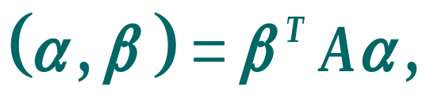
注：
(5) (α, kβ ) = k(α, β ) ， ∀α, β ∈V， ∀k ∈R
(Ο, α ) = (α, Ο )=0
(6) (α , β +γ ) = (α, β ) + (α, γ ) , ∀α, β , γ ∈V
证明：
(5) (α, kβ ) = (kβ , α ) = k(β, α ) = k(α, β )
(6) (α , β +γ ) = (β +γ ,α)= (β ,α) + (γ , α)
= (α, β ) + (α, γ )
例：
在线性空间R^{n} 中定义：∀α, β ∈R^{n},
这里A是取定的n阶正定矩阵.
(1) (α, β ) = (β, α ) 显然

Slide 4
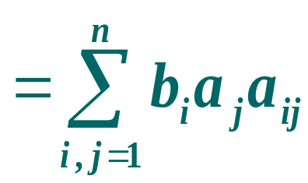
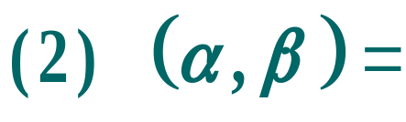
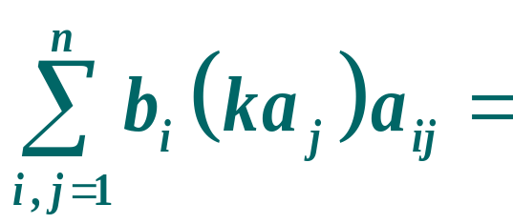
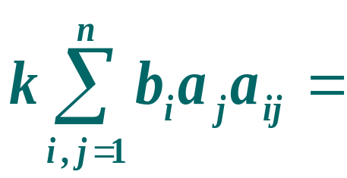
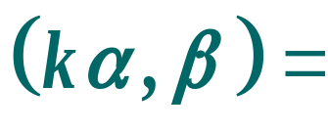
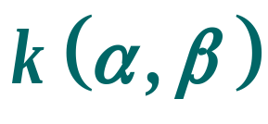
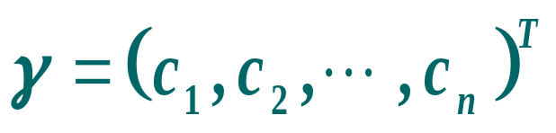
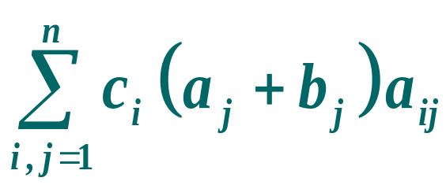
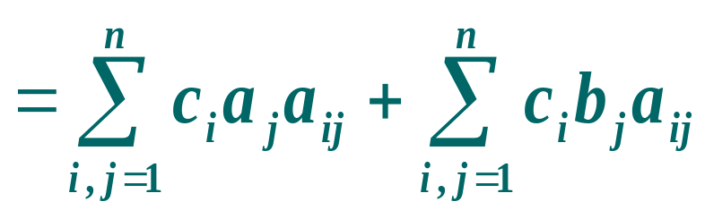
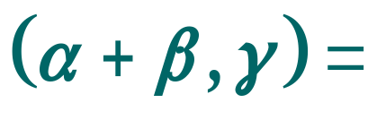
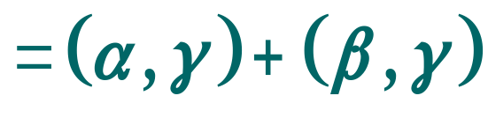
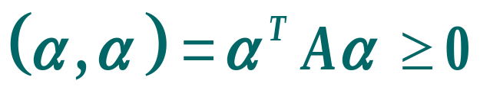
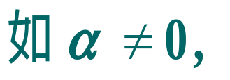
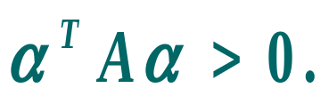
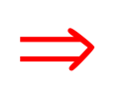
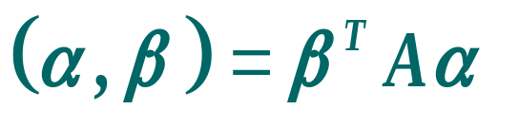
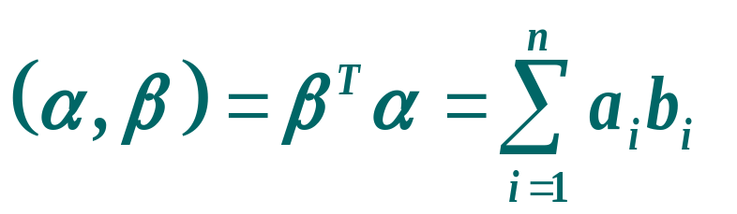
(3) 令
(4)
（∵A为正定阵）
则
为R^{n}的内积.
特别如果取A=E有
这一内积，称
为R^{n}的标准内积.R^{n}成为一个欧氏空间，仍用R^{n}表示.

Slide 5

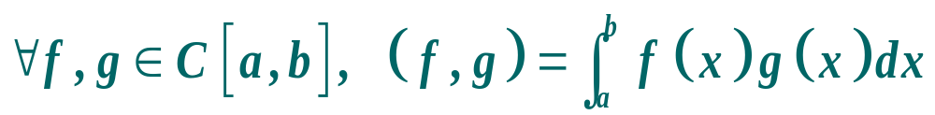
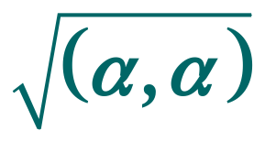

不同的正定矩阵可能得到不同的内积， R^{n}中有
许多内积形式，以后将证R^{n}的内积都是
(其中A为正定阵)这种形式.
例：
闭区间[a,b]上实连续函数的全体C[a,b], 关于函数
的加法和数乘构成实数域 R 上的线性空间，定义
易证满足内积定义的四条，从而C [a,b] 在此内积下
成为内积空间.（请大家自己验证）
定义：
称为向量α 的
设V是内积空间，非负实数
长度，记为

Slide 6
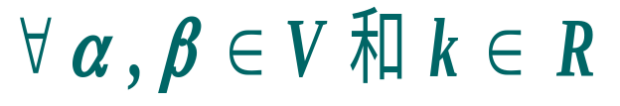
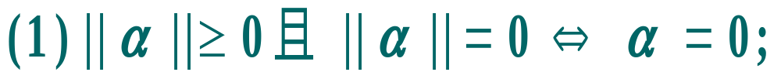
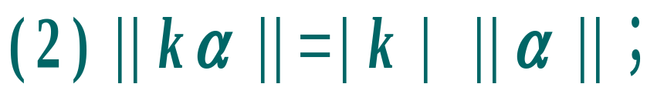
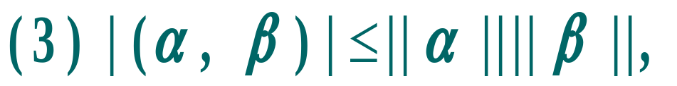
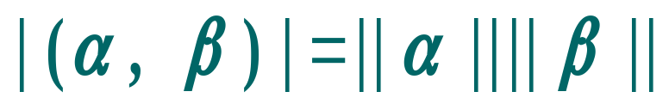
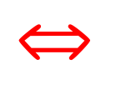
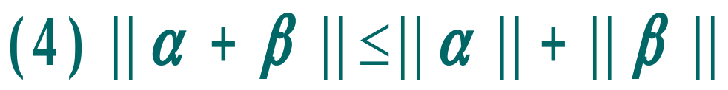
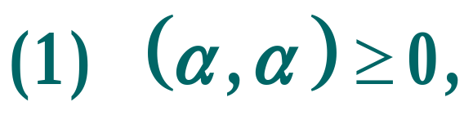
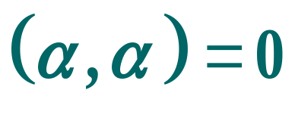
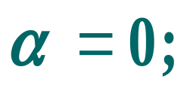
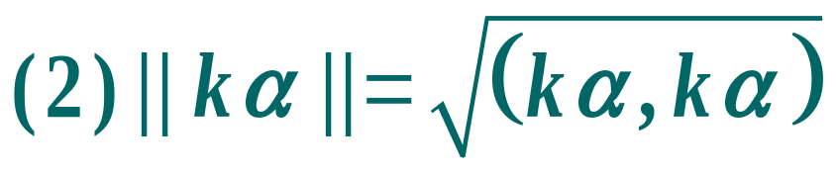
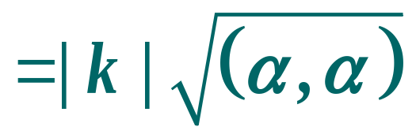
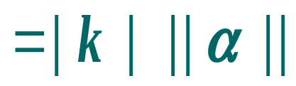
定理：
有下列
设V是实内积空间，则
不等式成立：
正定性
齐次性
Cauchy-Schwarz
不等式
α,β 线性相关.
三角不等式
证明：

Slide 7
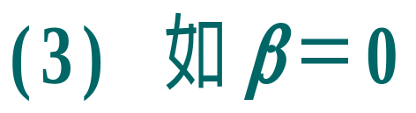
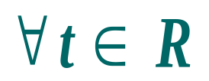
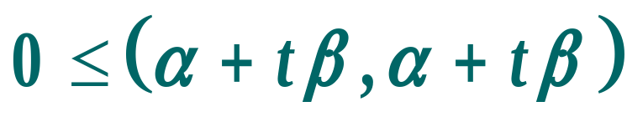
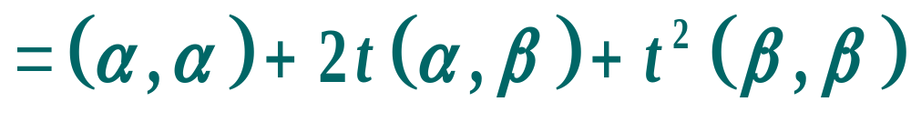
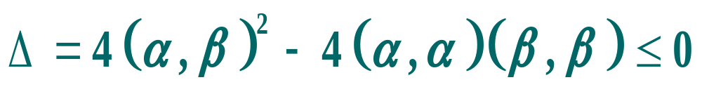
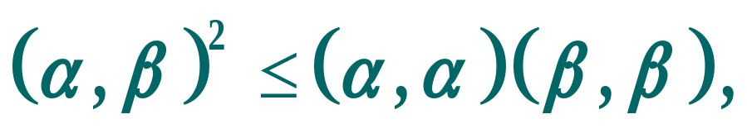
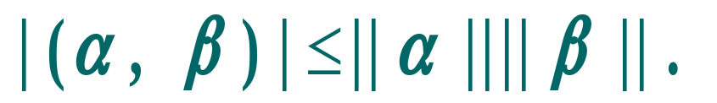
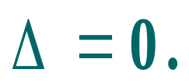
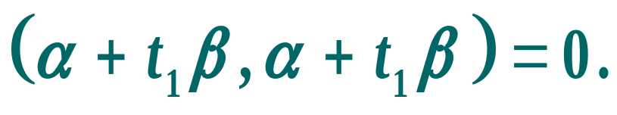
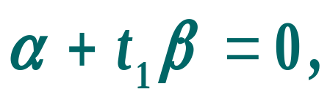
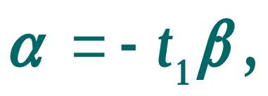
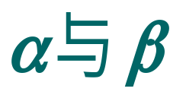
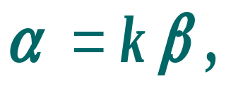
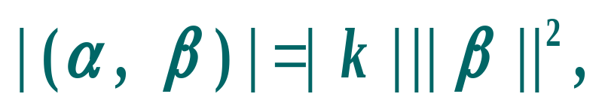
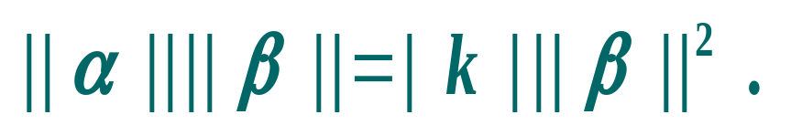
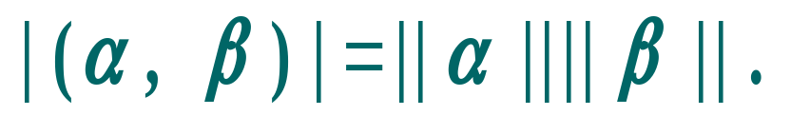
等式显然成立. 不妨设β≠0，
为实变量t 的一元二次不等式
∴
若等号成立,即
则方程
有两个相等的根，不妨设为t₁,
则
由内积定义
线性相关.
反之，若
∴

Slide 8
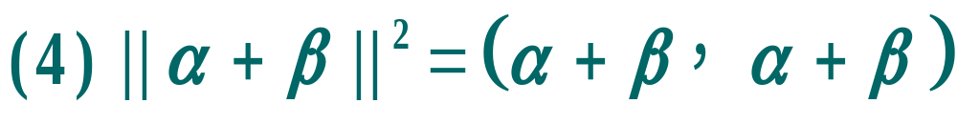







由(3)可得:
推论：
设V 是内积空间，则

Slide 9








注：
1.长度等于1的向量称为单位向量.
2.若向量
则
的长度＝？
为单位向量，
通常称为把向量
单位化.
例：
1. 欧氏空间R^{n}的标准内积：
利用Cauchy-Schwarz不等式可以得到：

Slide 10






2.内积空间C [a,b]的内积：
利用Cauchy-Schwaz不等式可以得到：
注：
利用Cauchy-Schwarz不等式
可以得到：
从而有：

Slide 11





定义：
设V是实内积空间，α ，β ∈V ,
若 (α , β ) = 0 , 则称 α 与β 正交，记作 α ⊥β .
α 与β 正交
这就是实内积空间中的勾股定理.
注：
上述勾股定理可推广到有限个向量的情形.
若向量α₁ , α₂, …, α _{m}两两正交，即
则有：

Slide 12








向量α 与β 在该基下的坐标为
即

Slide 13




矩阵A 称为V 对于基α₁ , α₂, …, α _{n}的度量矩阵.
即 A 为实对称矩阵.
即 A 为实正定矩阵.
度量阵为实正定矩阵.
例：
由前面例题：给一个正定阵A就可确定R^{n}的一个内积，
再由上面的讨论知由内积可以确定一个正定阵.
∴R^{n}中的内积与n阶正定阵是一一对应的.
问：
V 对于不同的基的度量矩阵之间有何关系？

Slide 14











定理：设n维实内积空间V 的两个基是：
它们的度量矩阵分别为A与B，则A与B是合同的，
即存在可逆矩阵P ，使得
其中可逆矩阵P 是由前组基到后组基的过渡矩阵.
证明：设由基α₁ , α₂, …, α _{n}到基β₁ , β₂, …, β _{n}的过渡矩阵
是P，即
则有
又
则有

